Slide 1

多元统计分析及Python建模
第9章 相关与回归及Python 分析

Slide 2
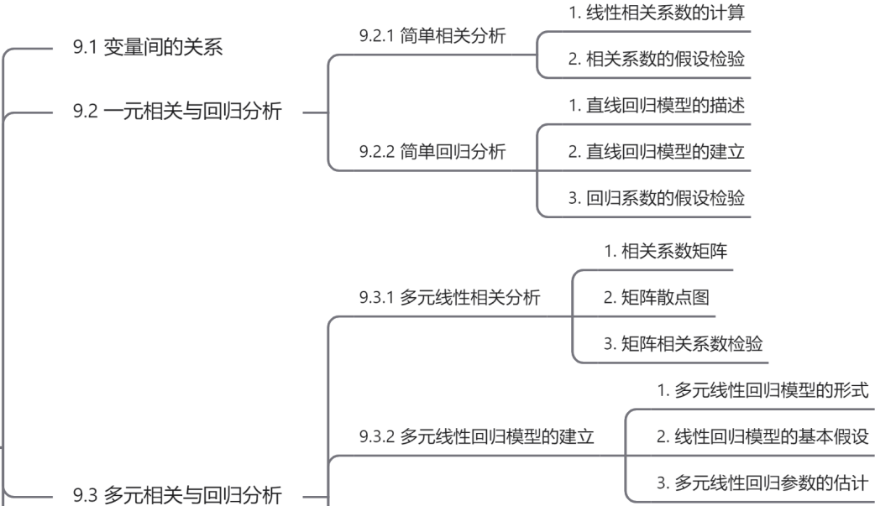
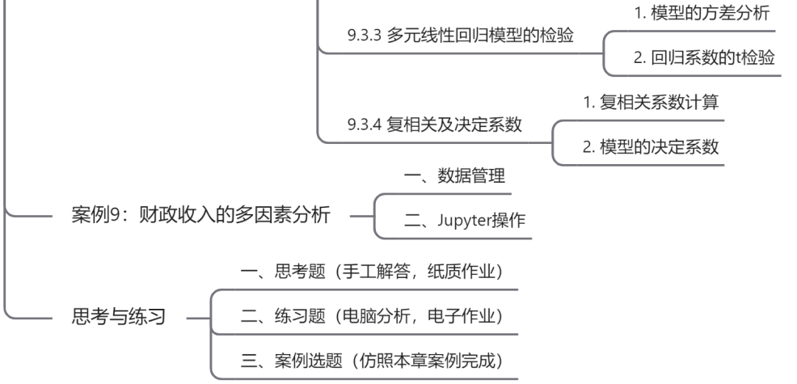
多元统计分析及Python建模
9 相关与回归及 Python分析
Notes:
plot(1:100)

Slide 3
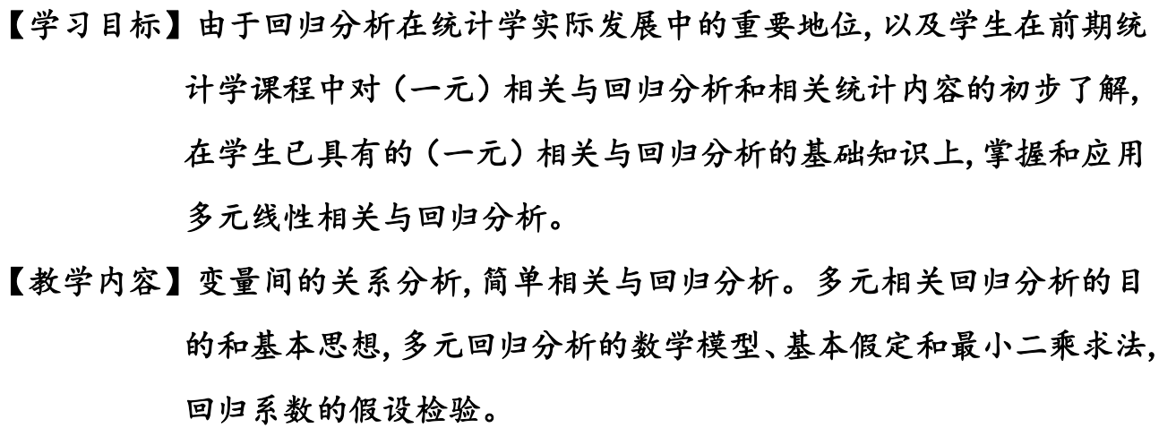
多元统计分析及Python建模
9 相关与回归及 Python分析
Notes:
plot(1:100)

Slide 4
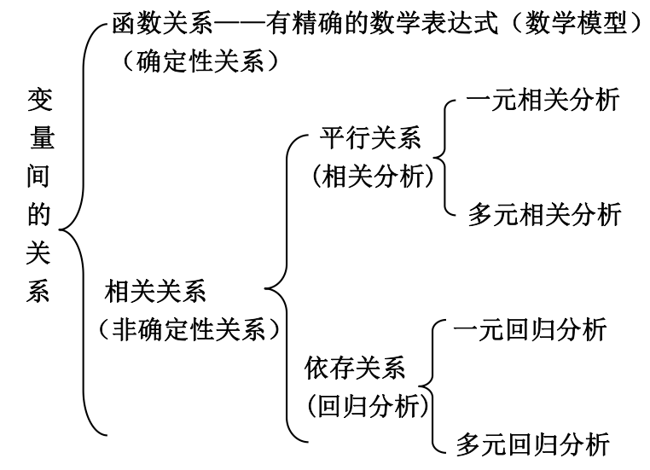
多元统计分析及Python建模
9 相关与回归及 Python分析
Notes:
plot(1:100)

Slide 5
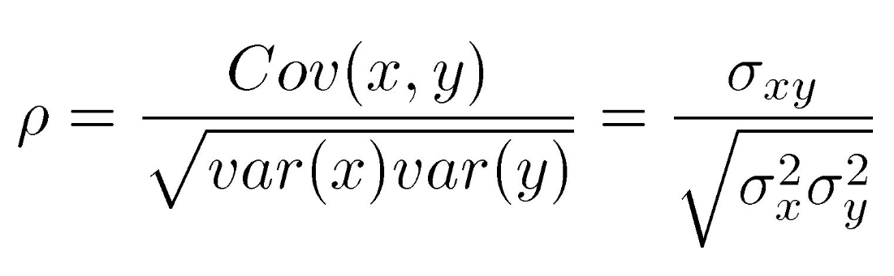
9 相关与回归及 Python分析
9.2.1 简单相关分析
总体相关系数通常用ρ表示：
两变量线性相关系数

Slide 6
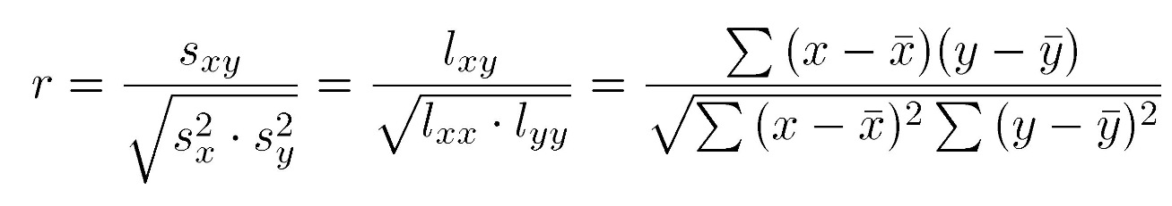
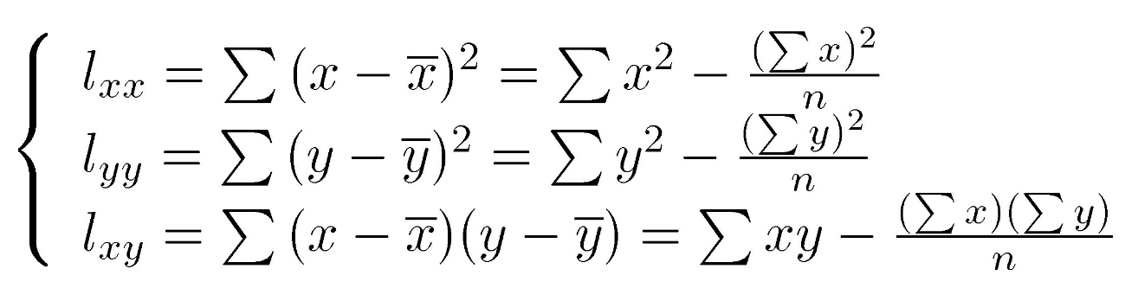
9 相关与回归及 Python分析
9.2.1 简单相关分析
样本的线性相关系数：
两变量线性相关系数
离均差平方和与离均差积和：

Slide 7
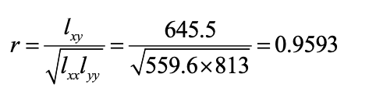
9 相关与回归及 Python分析
9.2.1 简单相关分析
举例：
【例 9.1】身高与体重的相关关系分析。下面是 12 个学生的身高与体重数据，首先通过 散点图看身高与体重的关系，见下图。
说明与举例
先建立一个离均差积和函数：

Slide 8
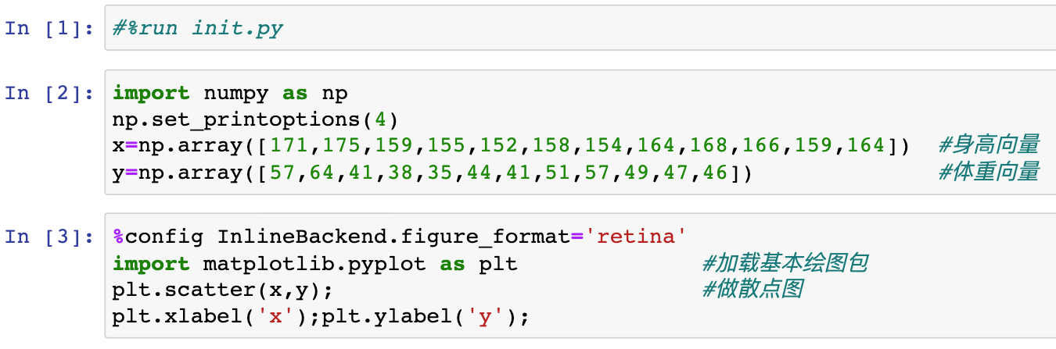
9 相关与回归及 Python分析
9.2.1 简单相关分析
数据输入：读取身高与体重的数据

Slide 9
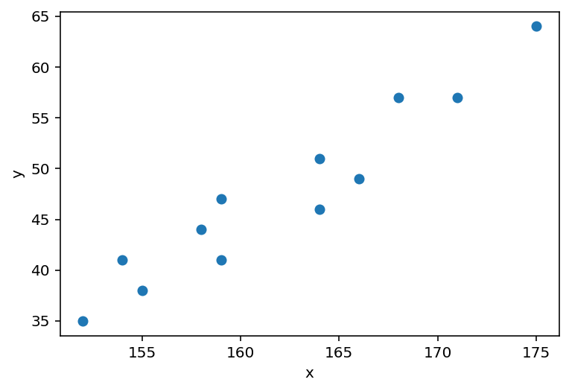
9 相关与回归及 Python分析
9.2.1 简单相关分析
数据输出：

Slide 10
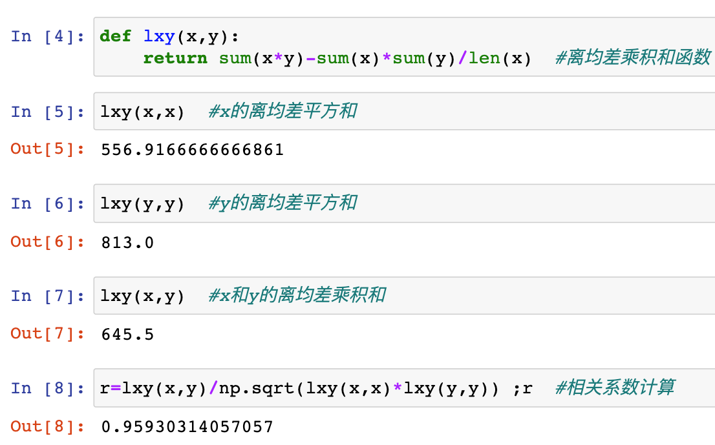
9 相关与回归及 Python分析
9.2.1 简单相关分析

Slide 11
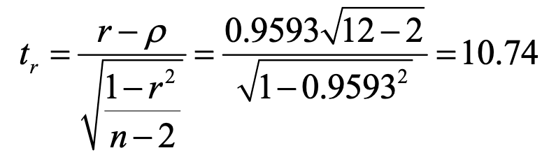
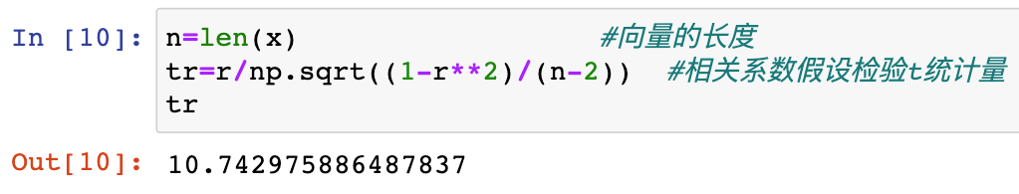
9 相关与回归及 Python分析
9.2.1 简单相关分析
建立检验假设：
相关系数的假设检验
计算相关系数r的t值：

Slide 12
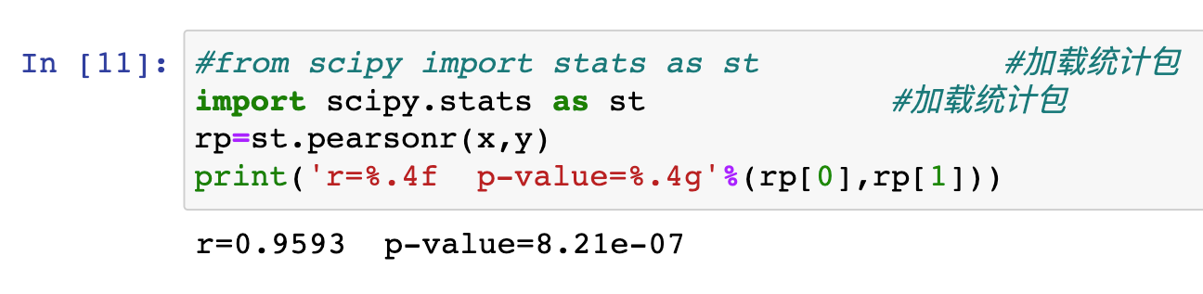
9 相关与回归及 Python分析
9.2.1 简单相关分析
计算t值和P值，作结论：
相关系数的假设检验

Slide 13
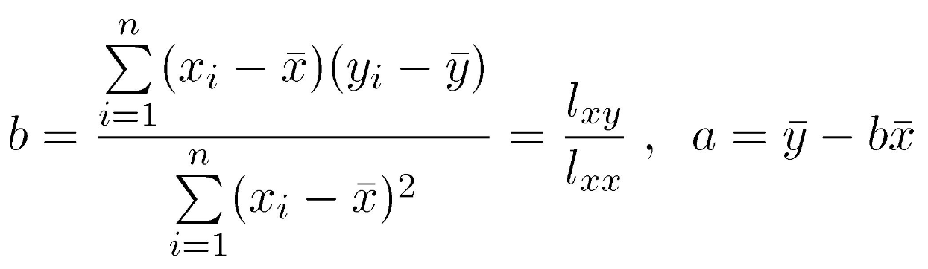
9 相关与回归及 Python分析
9.2.2 简单回归分析
一元线性回归模型的参数估计：
说明与举例
举例：
【例 9.2】下面仍以身高与体重数据来介绍建立直线回归的步骤:

Slide 14
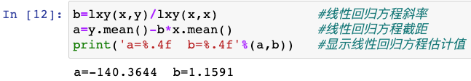
9 相关与回归及 Python分析
9.2.2 简单回归分析
建立直线回归方程：

Slide 15
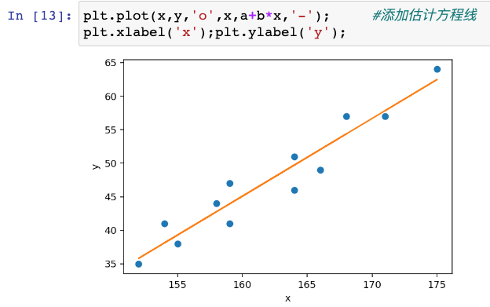
9 相关与回归及 Python分析
9.2.2 简单回归分析
散点图：

Slide 16


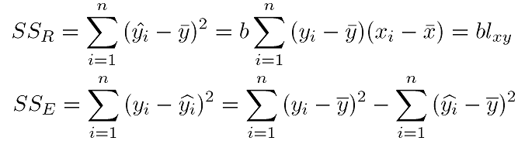
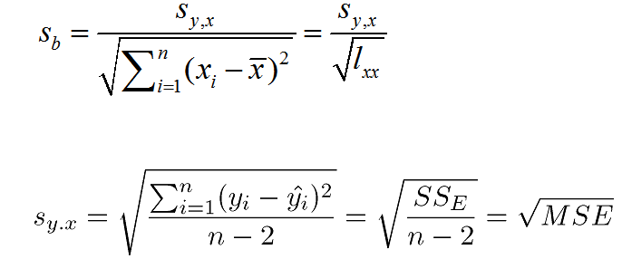
9 相关与回归及 Python分析
9.2.2 简单回归分析
方差分析：
t检验：
其中
其中

Slide 17
9 相关与回归及 Python分析
9.2.2 简单回归分析
举例：
【例 9.3】
我们知道,财政收入与税收有密切的依存关系。今收集了我国 1978 年改革开 放以来到2018年共41年的税收( ,百亿元)和财政收入( ,百亿元)数据,见下表9-1所示, 以分析税收与财政收入之间的依存关系。

Slide 18
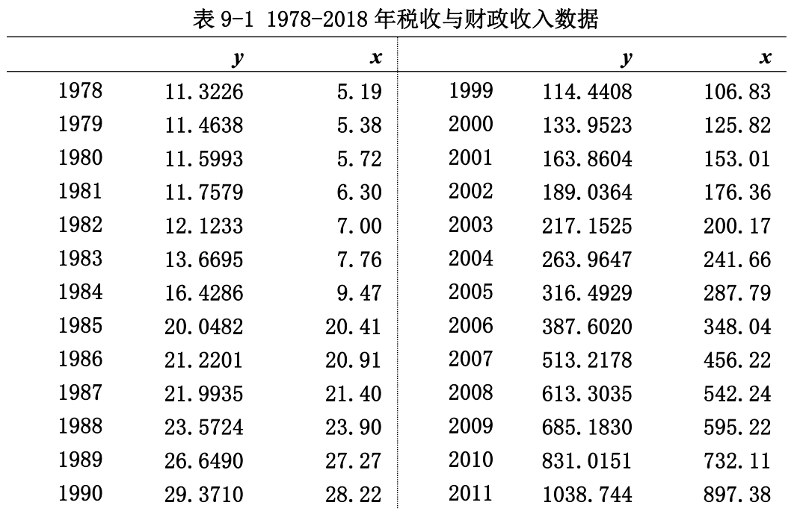
9 相关与回归及 Python分析
9.2.2 简单回归分析

Slide 19
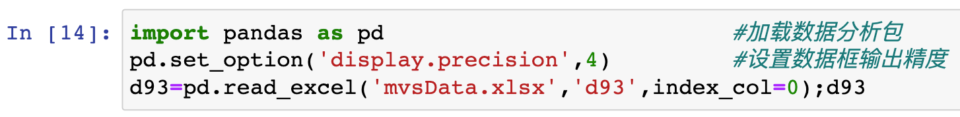
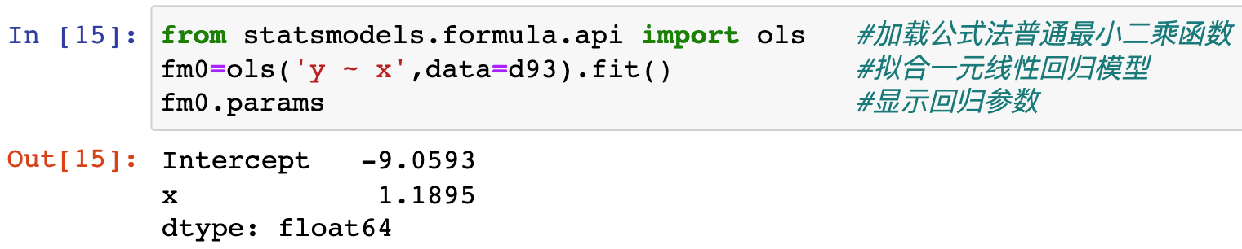
9 相关与回归及 Python分析
9.2.2 简单回归分析
拟合模型

Slide 20
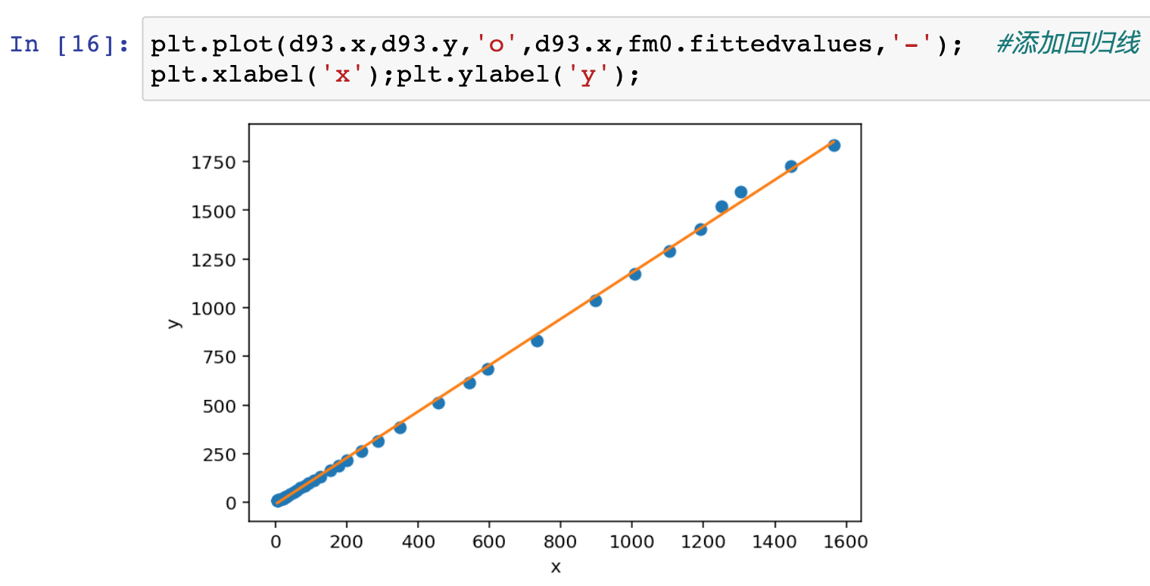
9 相关与回归及 Python分析
9.2.2 简单回归分析
作回归直线：

Slide 21
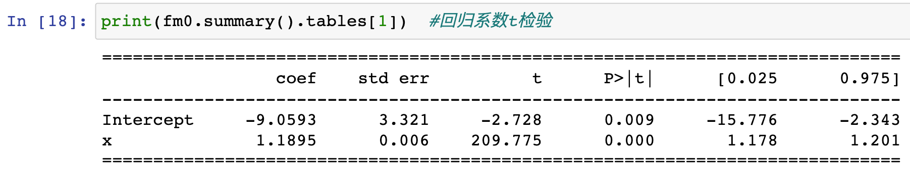
9 相关与回归及 Python分析
9.2.2 简单回归分析
模型的方差分析(ANOVA)

Slide 22
9 相关与回归及 Python分析
9.3.1 多元线性相关分析
在相关分析中，研究较多的是两个变量之间的关系，称为简单相关；当涉及到的变量为三个或者三个以上时，称为偏相关或复相关。实际上，偏相关和复相关是对简单相关的一种推广。。。。

Slide 23
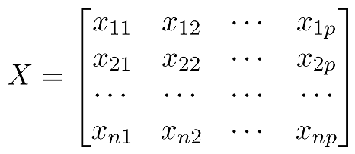
9 相关与回归及 Python分析
9.3.1 多元线性相关分析
设样本矩阵为：

Slide 24
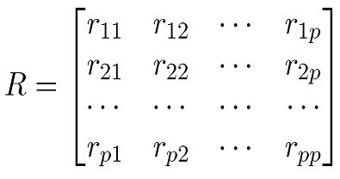
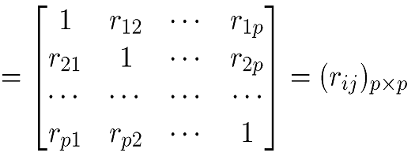
9 相关与回归及 Python分析
9.3.1 多元线性相关分析
此时任意两个变量间相关系数构成的矩阵为：

Slide 25
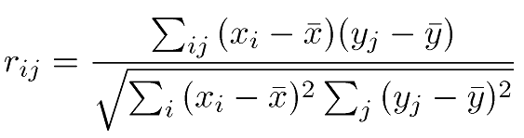
9 相关与回归及 Python分析
9.3.1 多元线性相关分析
其中r_{ij}为任意两变量之间的简单相关系数：

Slide 26
9 相关与回归及 Python分析
9.3.1 多元线性相关分析
【例 9.4】财政收入多变量线性相关分析
在例 9.3 中我们发现 1978-2018 年全国财政收入与税收之间的确存在线性回归关系,为了 进一步考察它们和其它变量之间的数量关系,需建立多元线性回归方程,以便进行分析与预测
举例与说明

Slide 27
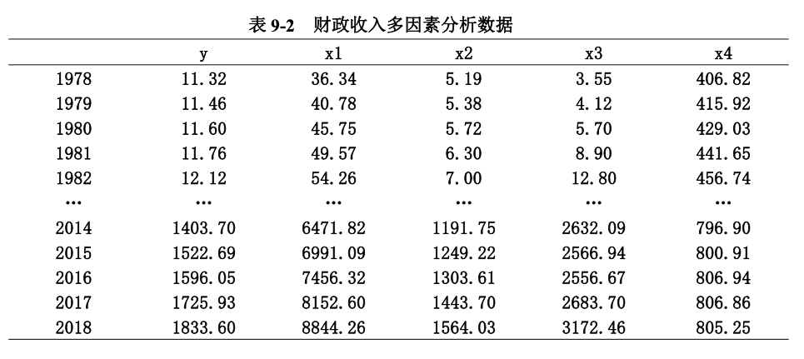
9 相关与回归及 Python分析
9.3.1 多元线性相关分析
说明与举例

Slide 28
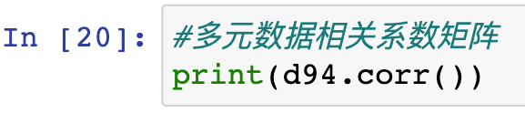
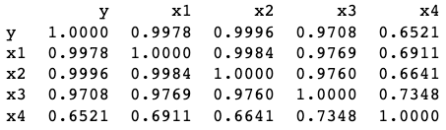
9 相关与回归及 Python分析
9.3.1 多元线性相关分析
数据输出
Python代码
从结果可以看出，财政收入和国民生产总值及税收、进出口贸易总额、经济活动人口之间的关系都非常密切，财政收入与税收之间的关系最为密切。

Slide 29
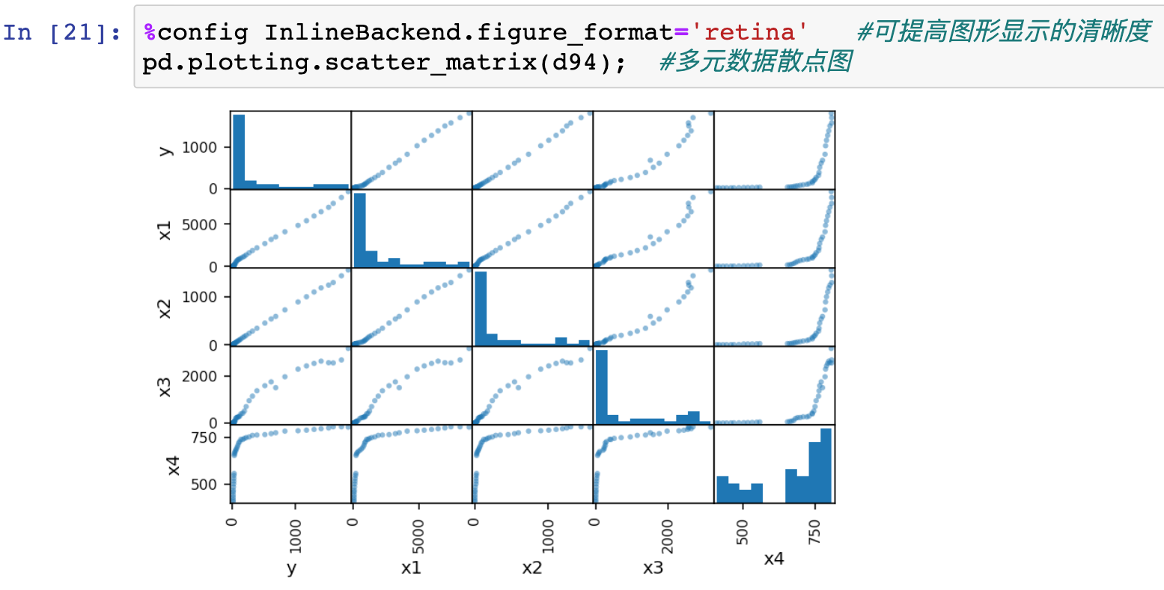
9 相关与回归及 Python分析
9.3.1 多元线性相关分析
2. 矩阵散点图
说明与举例

Slide 30
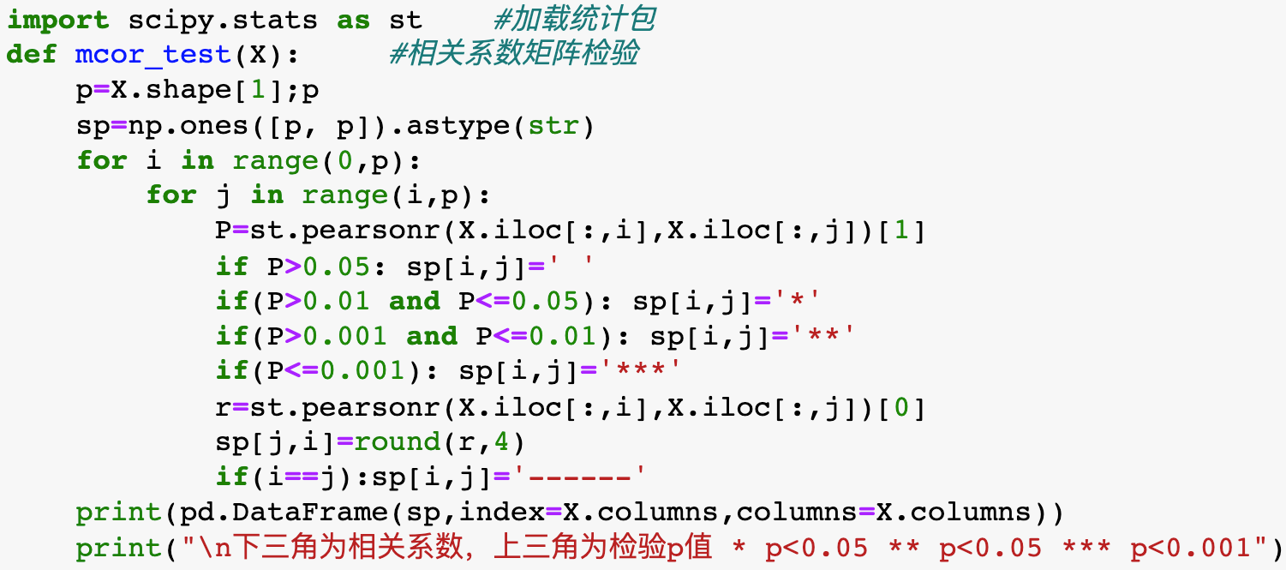
9 相关与回归及 Python分析
9.3.1 多元线性相关分析
由于没有现成的进行变量间两两相关系数假设检验函数，下面编写计算相关系数及假设检验的函数 mcor_test()。
函数说明

Slide 31
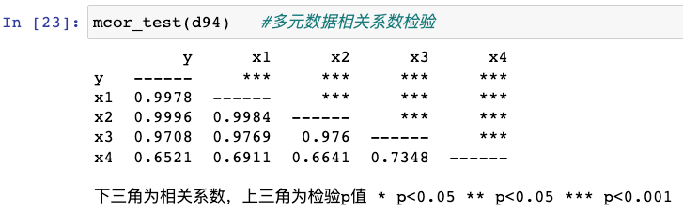
9 相关与回归及 Python分析
9.3.1 多元线性相关分析
说明与举例
从结果可以看出,财政收入和国民生产总值及税收、进出口贸易总额、经济活动人口之间 的关系都比较密切(r>0.65，P<0.001)，财政收入与税收之间的关系最为密切(r=0.9996， P<0.001)。

Slide 32
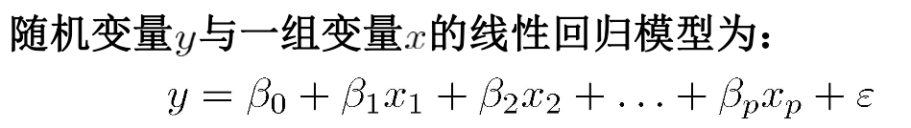
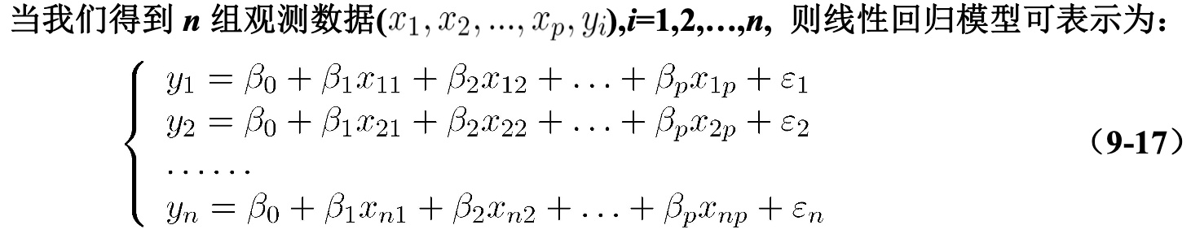
9 相关与回归及 Python分析
9.3.2 多元线性回归模型
1. 多元线性回归模型的形式：

Slide 33
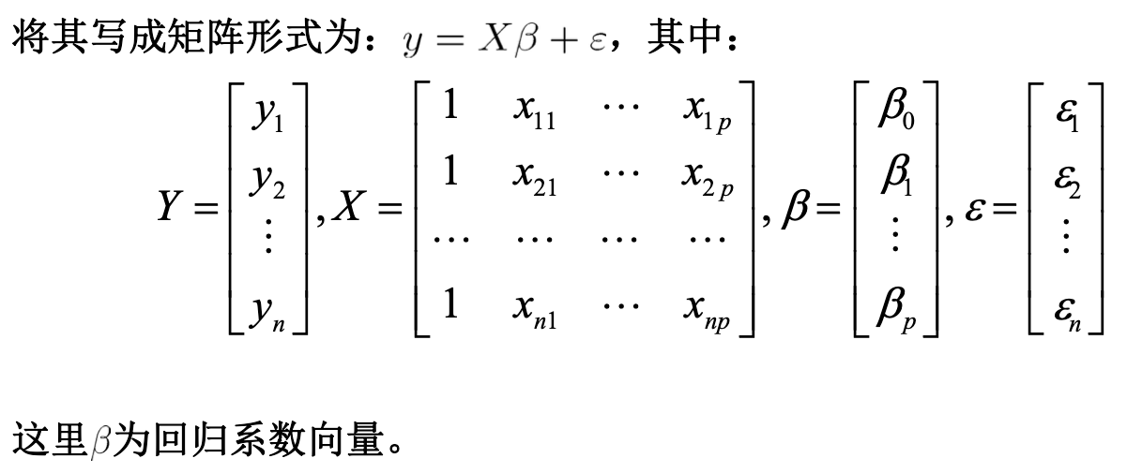
9 相关与回归及 Python分析
9.3.2 多元线性回归模型
多元线性回归模型的形式：

Slide 34
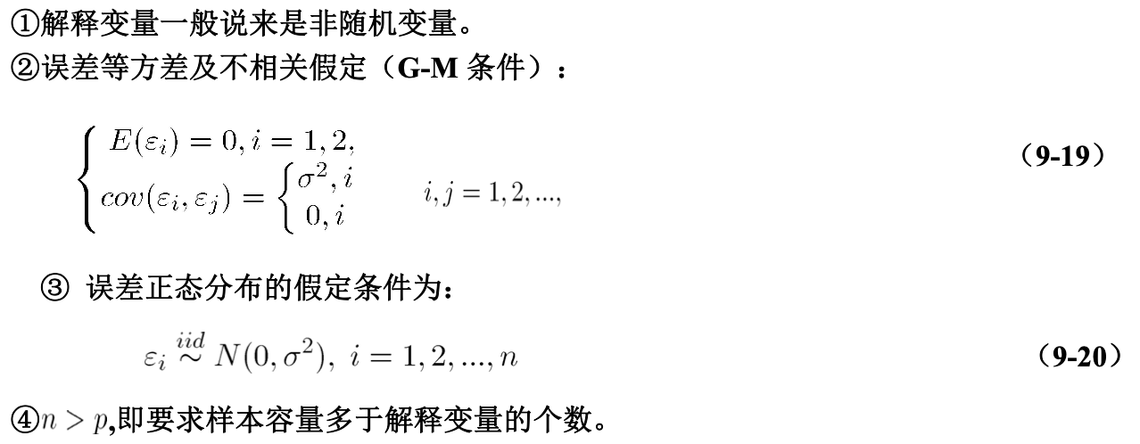
9 相关与回归及 Python分析
9.3.2 多元线性回归模型
2. 线性回归模型的基本假设：

Slide 35
9 相关与回归及 Python分析
9.3.2 多元线性回归模型
3. 多元线性回归参数的估计：

Slide 36
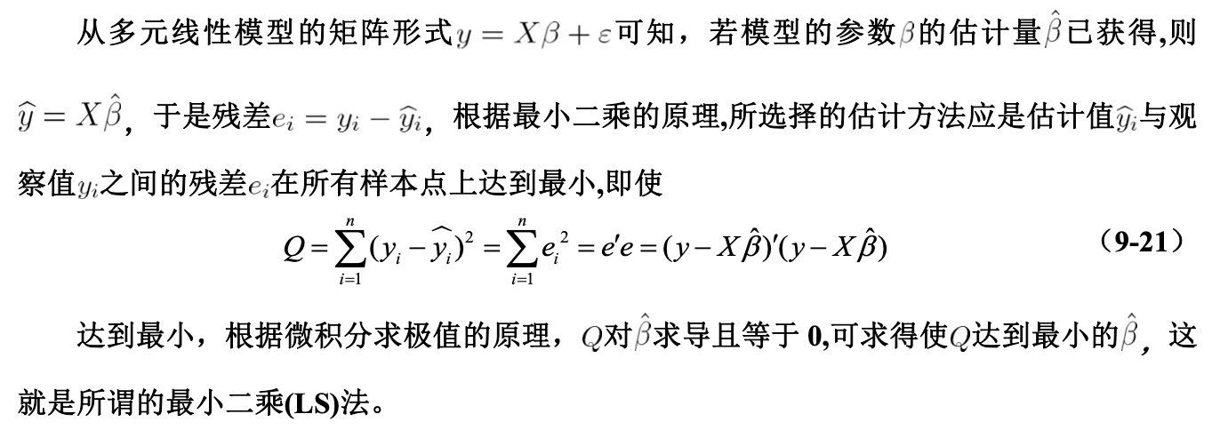
9 相关与回归及 Python分析
9.3.2 多元线性回归模型
3. 多元线性回归参数的估计：
说明与举例

Slide 37
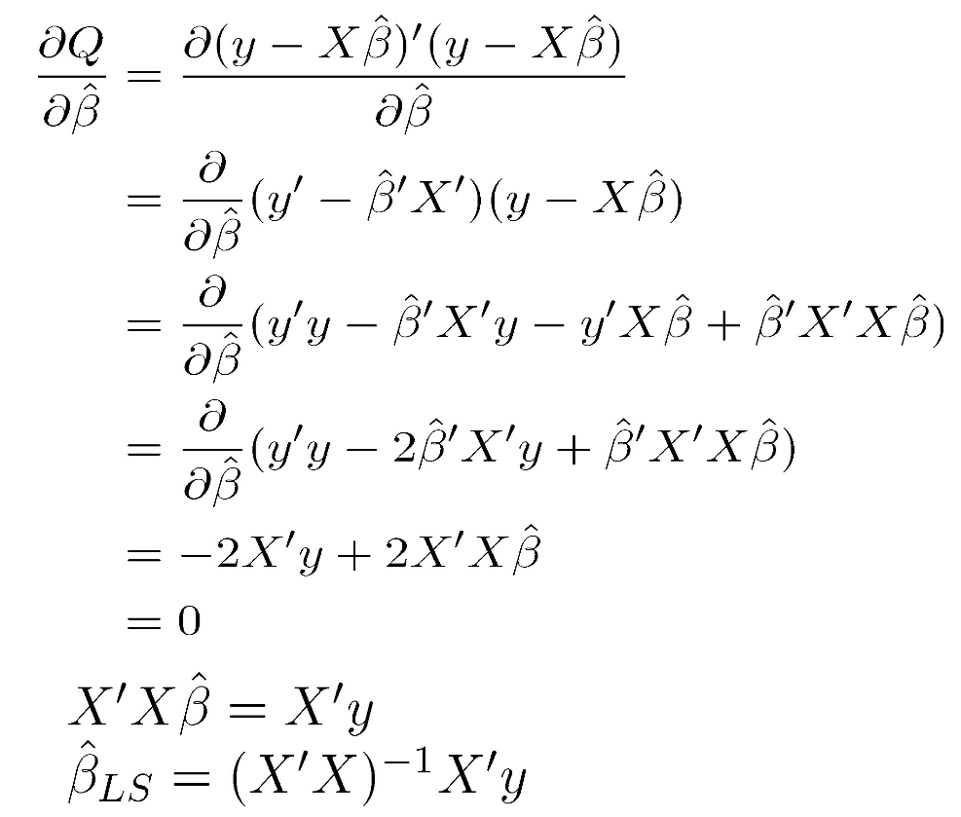
9 相关与回归及 Python分析
9.3.2 多元线性回归模型
说明与举例

Slide 38
9 相关与回归及 Python分析
9.3.2 多元线性回归模型
举例：
【例 9.5】财政收入多元线性回归分析
在上例中我们发现 1978-2018 年全国财政收入与税收之间的确存在线性回归关系，为了 进一步考察它们和其它变量之间的数量关系，需建立多元线性回归方程，以便进行分析与预测，步骤如下:
说明与举例

Slide 39
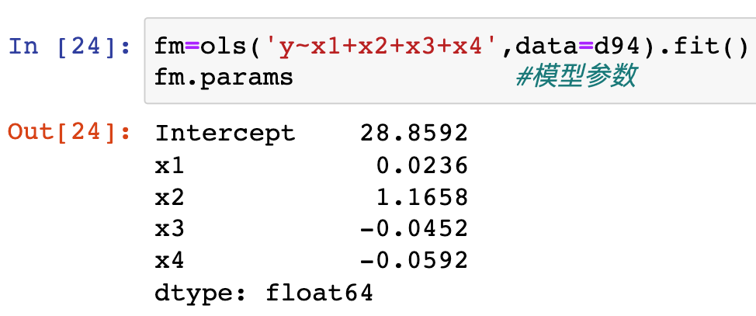
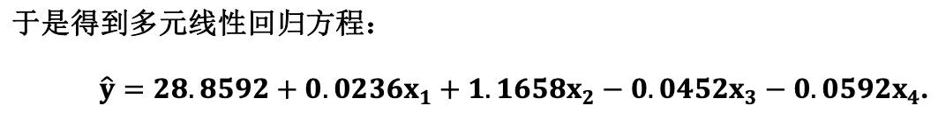
9 相关与回归及 Python分析
9.3.2 多元线性回归模型

Slide 40
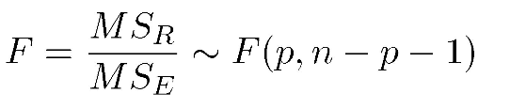
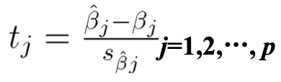
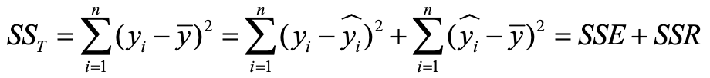
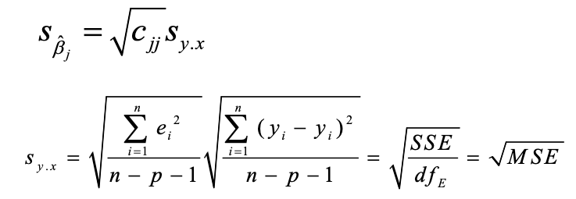
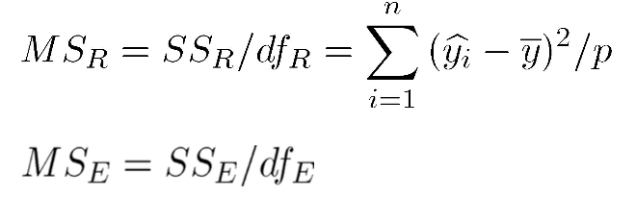
9 相关与回归及 Python分析
9.3.3多元线性回归模型的检验
1. 模型的方差分析：
2. 回归系数的t检验：
方差分解为：
其中
其中

Slide 41
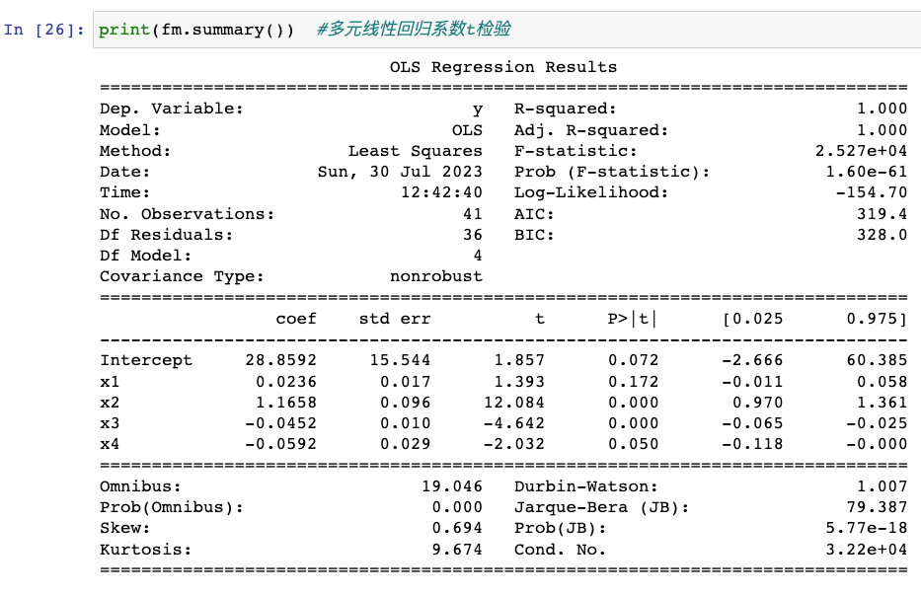
9 相关与回归及 Python分析
9.3.3多元线性回归模型的检验

Slide 42
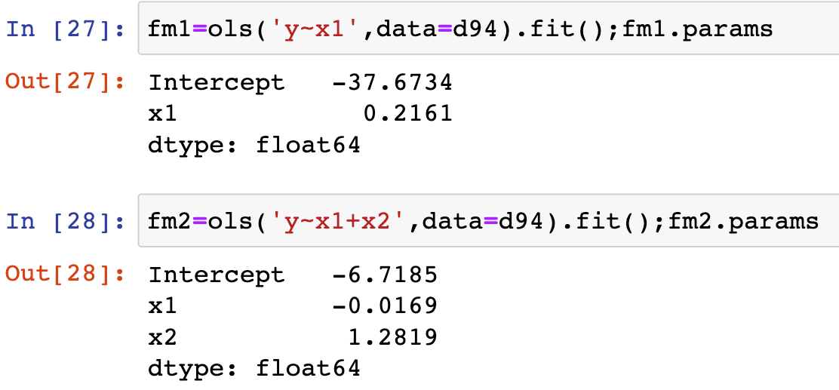
9 相关与回归及 Python分析
9.3.3多元线性回归模型的检验
3. 模型的比较

Slide 43
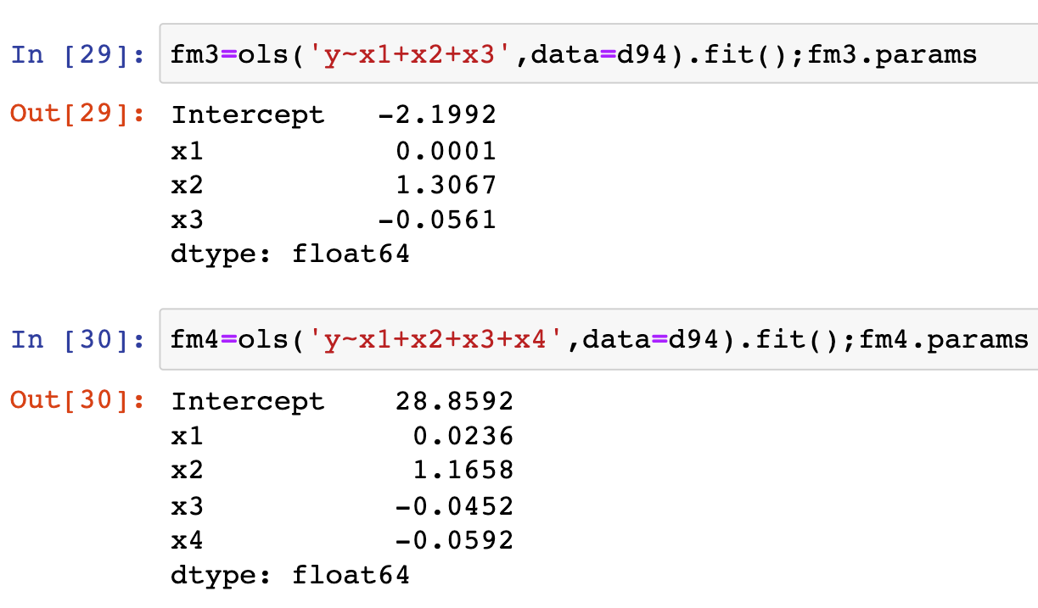
9 相关与回归及 Python分析
9.3.3多元线性回归模型的检验
3. 模型的比较

Slide 44

9 相关与回归及 Python分析
9.3.3多元线性回归模型的检验

Slide 45
多元统计分析及Python建模
9.3.4 复相关及决定系数
复相关分析
在实际分析中，一个变量的变化往往要受到多种变量的综合影响，这时就需要采用复相关分析方法。所谓复相关，就是研究多个变量同时与某个变量之间的相关关系，度量复相关程度的指标是复相关系数。

Slide 46

多元统计分析及Python建模
多元统计分析及Python建模
9.3.4 复相关及决定系数
复相关系数
假定回归模型为：

Slide 47


多元统计分析及Python建模
多元统计分析及Python建模
9.3.4 复相关及决定系数
复相关系数
复相关系数计算公式为：

Slide 48


多元统计分析及Python建模
多元统计分析及Python建模
9.3.4 复相关及决定系数
决定系数
复相关系数：
决定系数：

Slide 49

多元统计分析及Python建模
9.3.4 复相关及决定系数
Python代码

Slide 50
9 相关与回归及Python 分析
第9章
讲到这里就结束了
欢迎大家继续学习第10章！
Notes:
plot(1:100)

